Slide 1

Nieodpłatna mediacja w systemie nieodpłatnej pomocy prawnej
Zadanie publiczne realizowane ze środków budżetu państwa przez Powiat Wołomiński
Dlaczego warto skorzystać?

Slide 2
Czym jest mediacja?
Mediacja to dobrowolny i poufny proces, w którym neutralny mediator pomaga stronom w rozwiązaniu konfliktu.
Opiera się na współpracy, komunikacji i poszukiwaniu rozwiązania akceptowalnego dla obu stron.
Zamiast „kto ma rację”, chodzi o znalezienie wspólnej drogi.

Slide 3
Główne cechy mediacji
Dobrowolność: Strony same decydują, czy chcą skorzystać z mediacji i czy zaakceptują wypracowane porozumienie.
Poufność: Wszystkie informacje przekazane podczas mediacji pozostają tajne.
Neutralność: Mediator nie faworyzuje żadnej ze stron.

Slide 4

Podstawy prawne mediacji w Polsce
Mediacja uregulowana została w:
Kodeksie postępowania cywilnego,
Kodeksie postępowania karnego,
Ustawie o nieodpłatnej pomocy prawnej z 2015 r.
Ugoda mediacyjna, po zatwierdzeniu przez sąd, ma moc prawną.

Slide 5
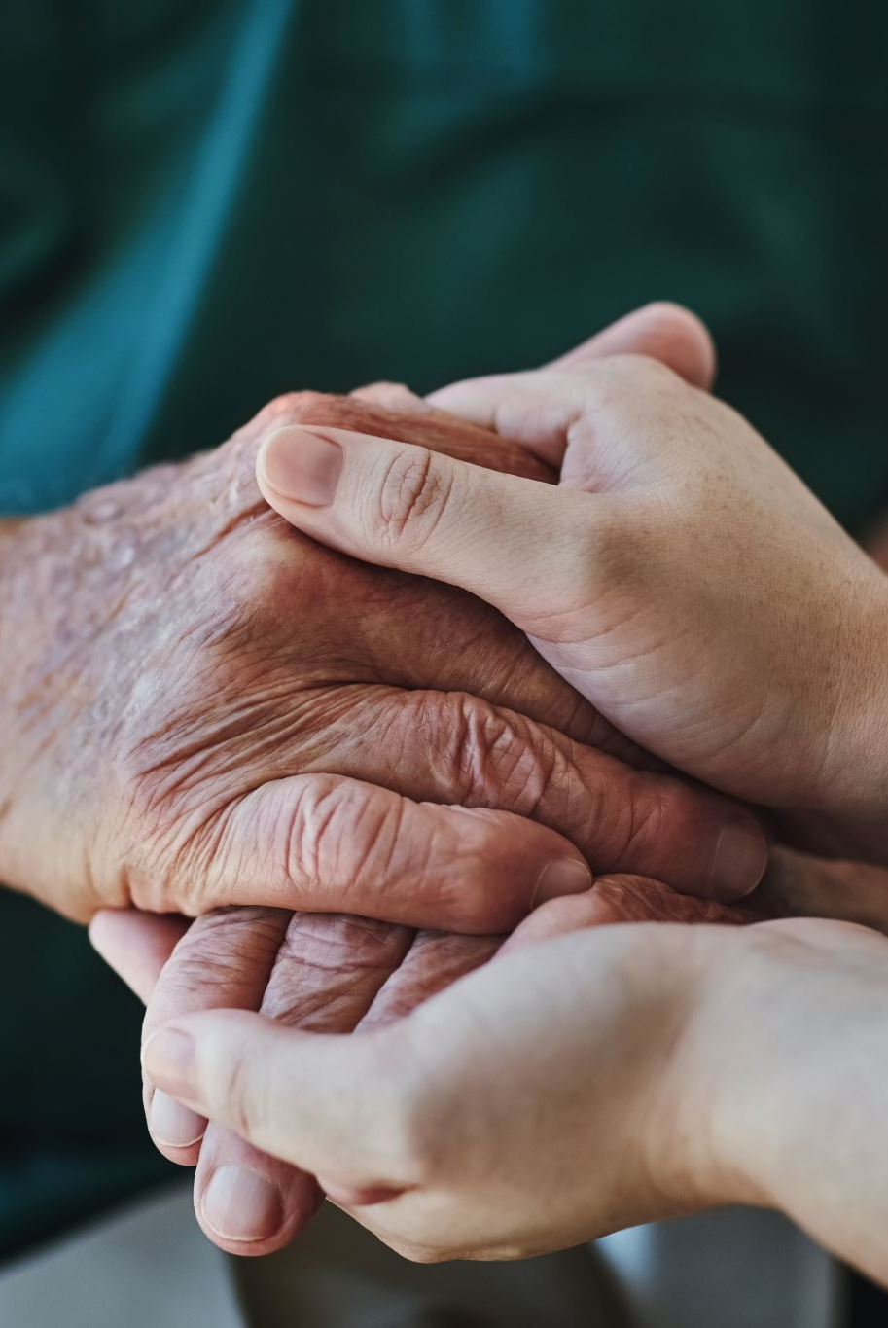
Dlaczego mediacja w systemie nieodpłatnej pomocy prawnej?
Umożliwia rozwiązanie sporów osobom w trudnej sytuacji życiowej.
Dostępna bezpłatnie w punktach prowadzonych przez samorządy i organizacje pozarządowe.
Obejmuje spory rodzinne, sąsiedzkie, majątkowe i inne.

Slide 6
Kiedy warto skorzystać z mediacji?
Gdy konflikt dotyczy relacji rodzinnych
(np. w sprawie o rozwód czy alimenty).
W sporach sąsiedzkich lub wspólnotowych.
Przy podziale majątku czy negocjacji z wierzycielami.
W sytuacjach, gdzie relacje między stronami są istotne.

Slide 7

Zalety mediacji
Czas: Szybsze uregulowanie sporu niż w postępowaniu sądowym.
Koszty: Brak opłat w przypadku skorzystania z mediacji w ramach nieodpłatnej pomocy prawnej.
Relacje: Pomaga rozwiązać spór i utrzymać dobre stosunki między stronami.
Elastyczność: Możliwość dostosowania rozwiązania do potrzeb obu stron.

Slide 8
Jak wygląda proces mediacji?
Zgoda stron: Obie strony wyrażają chęć udziału w mediacji. Zapotrzebowanie na mediację musi zostać zgłoszone prawnikowi bezpośrednio w punkcie pomocy lub pracownikowi Starostwa Powiatowego lub Urzędu Miasta odpowiedzialnego za prowadzenie zapisów do punktu pomocy.
Spotkania mediacyjne: Organizowane są w punktach pomocy. Mediator organizuje rozmowy i pomaga w negocjacjach. Możliwe jest zorganizowanie kilku spotkań jeżeli istnieje taka konieczność.
Ugoda: Strony wypracowują rozwiązanie, które jest spisane w formie ugody.
Zatwierdzenie ugody: Może być zatwierdzona przez sąd.

Slide 9

Rola mediatora
Pomaga w komunikacji.
Ułatwia zrozumienie problemów i interesów stron.
Dba o bezstronność i neutralność procesu.
Nie podejmuje decyzji – strony same dochodzą do porozumienia.

Slide 10

Przykłady zastosowania mediacji
Konflikt o alimenty między byłymi małżonkami.
Spór o granice działek między sąsiadami.
Niezgoda w sprawie spadku.
Konflikty w miejscu pracy (np. mobbing, niewypłacone wynagrodzenie).

Slide 11
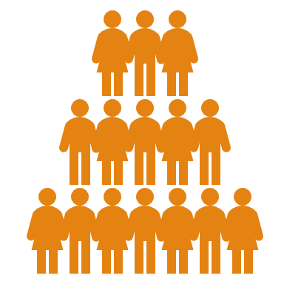
Kto może skorzystać?
Osoby spełniające kryteria do uzyskania nieodpłatnej pomocy prawnej tj.:
- Każda osoba, która złoży oświadczenie o braku możliwości poniesienia kosztów odpłatnej pomocy prawnej, w tym osoba fizyczna prowadząca jednoosobową działalność gospodarczą niezatrudniająca innych osób w ciągu ostatniego roku.
- Osoba chcąca dokonać zgłoszenia naruszenia prawa w rozumieniu ustawy z dnia 14 czerwca 2024 r. o ochronie sygnalistów.

Slide 12
Gdzie szukać pomocy?
Punkty nieodpłatnej pomocy prawnej
i nieodpłatnego poradnictwa obywatelskiego funkcjonujące w Twojej okolicy.
Informacje w urzędach gminy lub powiatu, na stronach internetowych.
Kontakt z organizacjami pozarządowymi.

Slide 13
Korzyści dla społeczeństwa
Zmniejszenie obciążenia sądów.
Budowanie kultury dialogu i współpracy.
Większa świadomość prawna obywateli.
Promowanie alternatywnych metod rozwiązywania sporów.

Slide 14
Wybrane wyzwania mediacji
Nie zawsze jest możliwa, np. gdy jedna strona jest niechętna współpracy a także
w sprawach, w których:
1) sąd lub inny organ wydały postanowienie o skierowaniu sprawy do mediacji lub postępowania mediacyjnego,
2) zachodzi uzasadnione podejrzenie, że w relacji stron występuje przemoc.
Wymaga dobrego przygotowania i otwartości stron na dialog.

Slide 15
Podsumowanie
Mediacja to szybki, tani i efektywny sposób na rozwiązanie konfliktów.
W systemie nieodpłatnej pomocy prawnej jest dostępna całkowicie bezpłatnie.
Zachęcamy do skorzystania z tej formy wsparcia – to rozwiązanie korzystne dla wszystkich stron.

